Slide 1

NALtrain Trainer*innenschulung
Bundesmodellprojekt zur Durchführung deutschlandweiter qualitätsgesicherter Take-Home Naloxon Schulungen
Trainer xy
Notes:
Intro
Begrüßung
Erläuterungen zum Modellprojekt
40 Schulungen
Notfallprävention und Erste Hilfe fest in Aids und Drogenhilfesystem zu verankern.
Alle Trainer*innen sollen in ihren Einrichtungen Einzel oder Gruppenschulungen im Rahmen von NALTRAIN anbieten.

Slide 2
Ziel NALtrain
u
Weiterbildung von Ihnen als Mitarbeitende zu Trainer*innen zum Thema Drogennotfall und Naloxon
Es geht vor allem um:
die Durchführung von Einzel- und Gruppenschulungen für Opioidkonsument*innen und Substituierte in Ihren Einrichtungen.
die Versorgung der von Ihnen ausgebildeten Personen mit Naloxon durch Ärzt*in
Um so mehr Menschen wir erreichen, desto wirksamer ist Take-Home Naloxon.
Notes:
Gleich zu Beginn kann der Rahmen von NALtrain mitgegeben werden. Wir hoffen, dass die Teilnehmer*innen dadurch auch das Training so auffassen, wie dies geplant ist.

Slide 3
Evaluation NALtrain
u
Die von Ihnen durchgeführten Einzel- und Gruppenschulungen müssen mit der Evaluation von NALtrain dokumentiert werden.
Diese Evaluation ist das einzig verpflichtende Element bei Ihrer Teilnahme an NALtrain.
Nur so können wir Bund und Ländern nachweisen, welche Erfolge erzielt wurden und dadurch Länder und Kommunen von einer nachhaltigen Finanzierung überzeugen.
Wir haben die Evaluation so kurz wie möglich gehalten.
Die Evaluation wird am Ende dieses Trainings vorgestellt und ausprobiert
Notes:
Zu diesem Rahmen gehört auch die Evaluation. Wie ausführlich ihr darauf jetzt schon eingehen wollt, bleibt natürlich euch überlassen. Ein kurzer Hinweis erscheint uns am Anfang allerdings sinnvoll.

Slide 4
Risikosituationen für Drogennotfälle und überdosierungen
Welche Risiken für Überdosierungen fallen Ihnen ein?
Notes:
Zum Einstieg gut geeignet um mit den Teilnehmer*innen ins Gespräch zu kommen. Die Teilnehmer*innen können Karten beschriften und aufhängen oder man führt einfach ein Gespräch mit den Teilnehmenden
Dann erfolgt die Auflösung durch den NALtrainer

Slide 5
BAsiswissen Opioide
u
Opiate sind Alkaloide, die von Pflanzen abstammen und deren Wirkung durch Bindung an Opioid-Rezeptoren ermöglicht wird, wie z. B. Morphin.
Opioide sind (halb-)synthetische Stoffe, die ähnlich wirken wie Opiate und ebenfalls an Opioid-Rezeptoren binden. Das bekannteste halbsynthetische Opioid ist Heroin. Weitere Opioide sind beispielsweise Fentanyl oder Methadon.
Agonisten sind Substanzen, die durch Bindung an den Rezeptoren körperliche Wirkungen hervorrufen, wie z. B. Methadon, Levomethadon und Diamorphin.
Überdosierungen können jederzeit auftreten, egal wie hoch die individuelle Opioidtoleranz ist. Das akut lebensbedrohliche Ereignis ist die Lähmung des Atemzentrums im Gehirn, wodurch es zu einem Abfall der Sauerstoffsättigung im Blut kommt und der Kohlendioxidgehalt ansteigt.
Notes:
Block Basiswissen Opioide sollte an dieser Stelle erfolgen

Slide 6
BAsiswissen naloxon
Naloxon ist ein Opioid-Antagonist. Es verdrängt alle Opioide (Heroin, Morphin, Methadon, Levomethadon, Fentanyl, Substitol etc.) von den Rezeptoren und hat ansonsten keine Eigenwirkung.
Opioide werden durch Naloxon nicht aufgelöst oder schneller abgebaut. Sie sind noch im Blut, können aber nach der Naloxongabe für eine gewisse Zeit nicht wirken.
Konkret bedeutet das für den opioidbedingten Notfall: Atemdepression oder Atemstillstand und Bewusstlosigkeit werden innerhalb weniger Minuten nach der Naloxongabe aufgehoben.
Naloxon wirkt auch bei Mischkonsum, wenn neben Opioiden auch z. B. Benzodiazepine, Kokain oder Alkohol konsumiert wurden
Naloxon-Nasenspray wirkt nur nasal. Eine orale Gabe hat keine Wirkung.
Notes:
Block Basiswissen Naloxon sollte an dieser Stelle erfolgen

Slide 7
Risikosituationen für Drogennotfälle und überdosierungen
intravenöser Konsum
Konsum nach Abstinenz /Cleanphasen (z.B. Haft, Entgiftung, Therapie)
Die Opioid-Toleranz nimmt schon nach wenigen Tagen deutlich ab, täglich ca. um 20 %!
unbekannte Stoffkonzentrationen und Mischkonsum
„Tagesform“ (bei Krankheit, Schlafmangel, schlechter körperlicher und/oder
psychischer Verfassung kann die übliche Substanztoleranz herabgesetzt sein
Beginn oder Beendigung der Substitution
Alter
Notes:
Ggfs mit den Teilnehmer*innen über ihre Erfahrungen oder Einschätzungen diskutieren

Slide 8
Erkennen einer Opioidüberdosierung
Welche Kennzeichen könnten auf eine Opioidüberdosierung hindeuten?
Notes:
Die Teilnehmer*innen können Karten beschriften und aufhängen oder man führt einfach ein Gespräch mit den Teilnehmenden
Alternativ die Gesamtgruppe in 2-3-oder4 Kleingruppen teilen.
Dann erfolgt die Auflösung durch den NALtrainer.
Zudem kann das erste Video zur besseren Verständlichkeit genutzt werden.

Slide 9
Erkennen einer Opioidüberdosierung
Keine Reaktion auf Ansprache
Keine Reaktion beim schütteln an der Schulter
Kaum erkennbare oder nicht erkennbare Atembewegungen
Fahle Gesichtsfarbe
Eventuell blaue Lippen (Wichtig: Blaue Verfärbungen der Lippen deuten auf einen schon bestehenden Sauerstoffmangel hin!).
Umgebungsfaktoren wie herumliegende Spritzen, Fentanylpflaster, Verpackungen.

Slide 10
Bewusstsein überprüfen
Auf Eigensicherung achten (Spritzen wegräumen aber keine Kappe aufsetzen)
Zur Person hingehen und Person laut ansprechen (am besten, wenn bekannt mit Namen ansprechen)
Anfassen, an der Schulter schütteln
Schmerzreiz setzen (z.B. ins Ohrläppchen kneifen, mit dem Daumen unter das Schlüsselbein drücken oder mit den Fingerknöcheln übers Brustbein

Slide 11
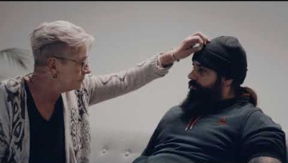
Notes:
Hier VIDEO bis 0:50 abspielen

Slide 12
Die person reagiert…….
Welche Maßnahmen würden Sie vorschlagen wenn die Person wieder zu Bewusstsein kommt ?
Wann ist die Person bei Bewusstsein?
Notes:
Erneut die TN einbeziehen und über Vorgehensweise diskutieren.

Slide 13

Die person reagiert……
Eine ausreichende Reaktion ist nur eine klare Antwort der betroffenen Person Die Person sollte orientiert sein.
Ein Röcheln oder ein ganz schwache, körperliche Reaktion ist als fehlende Reaktion, also Bewusstlosigkeit zu werten.
Wenn die betroffene Person eine klare Reaktion zeigt und orientiert ist, die Person keinesfalls alleine lassen, sondern wachhalten und beobachten.
Die Person ca. 1,5 Std betreuen, wenn kein Rettungsdienst gerufen wird. Evtl. die Person nach Hause begleiten
https://www.naloxontraining.de/drogennotfall-erkennen/ VIDEO ganz abspielen
Notes:
Zusatzinformation:
Es ist selten klar wann welche Drogen konsumiert wurden und der Zustand der betroffenen Person kann sich durch verzögerte Wirkzeiten/ Wirkung von Substanzen wieder /weiter verschlechtern
Nun das VIDEO ganz abspielen (siehe Link)

Slide 14
Die person reagiert nicht….
Welche Maßnahmen würden Sie vorschlagen wenn die Person nicht reagiert?
Notes:
Erneut die TN einbeziehen und über Vorgehensweise diskutieren.

Slide 15

Die person reagiert nicht..
Wenn eine Person keine Reaktion auf Ansprache, Anfassen und Schmerzreiz zeigt ist sie bewusstlos.
Atemkontrolle (max. 10 Sekunden)
Person auf den Rücken legen.
Den Kopf leicht überstrecken, um so die Atemwege frei zu machen (keinesfalls mit der Hand in den Mundraum greifen).
Mit einem Ohr an den Mund, Blickrichtung zum Bauch, Hand auf den Bauch. So ist es möglich zu fühlen und zu hören, ob die Person atmet
Notes:
Bitte VIDEO https://www.naloxontraining.de/naloxon-anwenden/ einbinden bis Sekunden 00:27

Slide 16
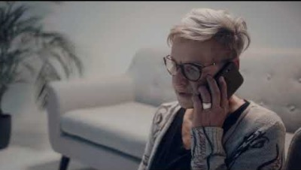
Notes:
Video bis 0:27 wiedergeben

Slide 17
Die person Atmet…… Teil 1
Notruf absetzen – (5-W-Regel)
Wer ruft an? Name und möglichst Telefonnummer
Wo ist es passiert? Möglichst genaue Adresse. Straße, Hausnummer, Name, Stockwerk und Besonderheiten (z.B. Hinterhaus)
Was ist passiert? Bewusstlose Person oder Person mit Atemstillstand melden (Dass ein Drogennotfall vorliegt, muss nicht erwähnt werden! ) So vermeidet man das Polizei eintrifft
Wie viele? Wie viele Personen sind betroffen
Warten! Nicht gleich auflegen, auf Rückfragen warten
Notes:
Evtl. mit TN Notruf durchspielen

Slide 18
Notes:
Video Notruf abspielen ab Sek 00:30

Slide 19
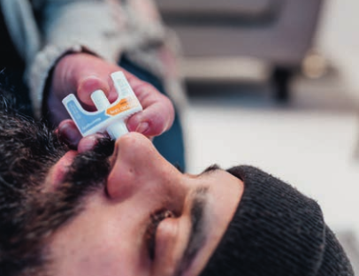
Die person Atmet…… Teil 2
Naloxon verabreichen
Kopf leicht überstrecken
Naloxon durch Druck auf den Kolben über die Nase verabreichen (Keinen Probe Sprühstoß durchführen, weil der Applikator nur einen Sprühstoß enthält)
möglichst das Nasenloch merken, da eine eventuell erforderliche zweite Dosis nach 2-3 Minuten in das andere Nasenloch verabreicht werden sollte
Notes:
Hier Naloxon Dummys einbinden

Slide 20
Notes:
Lautstärke hochstellen damit am Antwort der Notrufzentrale hört

Slide 21
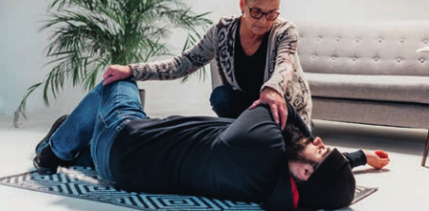
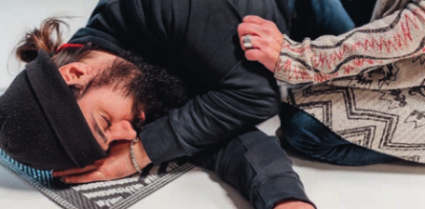
Die person Atmet
Teil 3
Die stabile Seitenlage
Arm auf der zugewandten Seite nach oben legen
Bein auf der abgewandten Seite anwinkeln,
Person am angewinkelten Knie und Schulter zu einem her auf die Seite ziehen. Kopf überstrecken und durch Hand abstützen
Person beobachten, Atmung regelmäßig kontrollieren nicht allein lassen, bis sie aufwacht oder der Notarzt /die Notärztin eintrifft

Slide 22
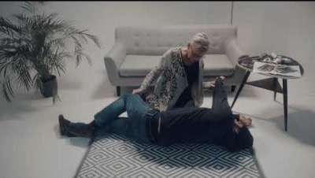
Notes:
VIDEO stabile Seitenlage bis 0:58 wiedergeben

Slide 23
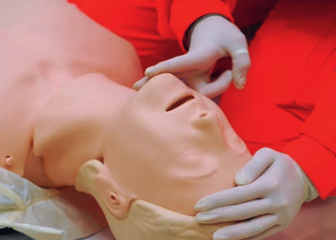
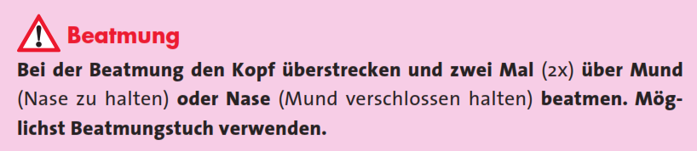
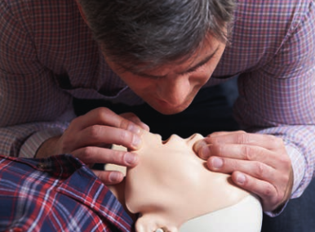
Die person Atmet NICHT
Notruf absetzen – (5-W-Regel) und bewusstlose Person oder Atemstillstand melden
Kopf leicht überstrecken
Naloxon verabreichen
Notes:
(Evtl Corona und Beatmung thematisieren)

Slide 24
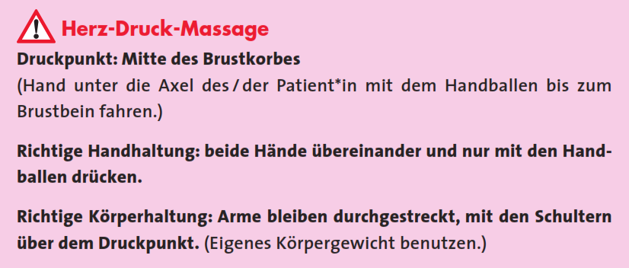
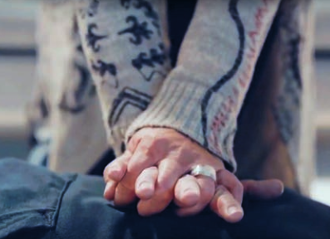
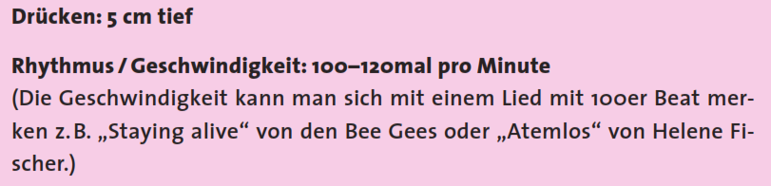
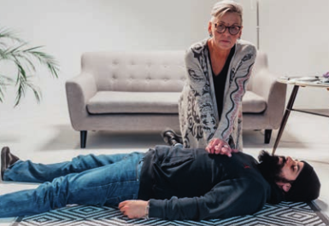
DIE PERSON ATMET NICHT Teil 2
Notes:
Bitte an Notfallpuppe durchführen
Video auf nächster Folie

Slide 26
Nach dem aufwachen
Erinnerungsvermögen ist getrübt
Das Letzte was die Person weiß ist, das sie konsumiert hat und nun nüchtern ist. Oft sind Personen verwirrt, eventuell auch aggressiv.
Person über Überdosierung, die Naloxongabe und die Folgen informieren
Person nach dem Aufwachen nicht allein lassen und sie zur Mitfahrt ins Krankenhaus motivieren.
Falls sie nicht ins Krankenhaus mitfährt, die Person mind. 1,5 Stunden nicht allein lassen und von weiterem Konsum abhalten. Und sie evtl nach hause begleiten

Slide 27
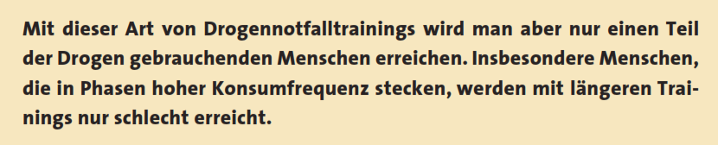
SchulunG oder Kurzintervention ?
Beide Formen können für Gruppen und Einzelpersonen angeboten werden.
Je nach Anzahl der Teilnehmer*innen und ob die Möglichkeit für praktische Übungen (z.B. Beatmung/ Herz-Druck-Massage)gegeben ist, ist bei einer Schulung eine Dauer von 45–90 Minuten realistisch.
Notes:
Diskussion mit Teilnehmenden mit welchen Klient*innen sie welche Art durchführen würden. Beispiele aus der Praxis erscheinen sinnvoll

Slide 28
SchulunG oder Kurzintervention ?
Beide Formen können für Gruppen und Einzelpersonen angeboten werden.
Kurzinterventionen können auch spontan in einem niedrigschwelligem, szenenahem Setting durchgeführt werden. Mit einer Person oder einer Kleingruppe, die sich ad hoc findet, kann ein Training in 15–30 Minuten durchgeführt werden. .
Dabei können nicht alle Inhalte in aller Ausführlichkeit besprochen werden. Damit alle zwingend erforderlichen Inhalte vermittelt werden, enthält das Manual in Kapitel 3 einen Schulungsleitfaden für Kurzinterventionen
Notes:
Gemeinsam mit den Teilnehmer*innen die Kapitel 2 und 3 anschauen wo die Unterschiede liegen.
WICHTIG: BEIDE SCHULUNGSFORM SIND WERTIG UND GUT – ES KOMMT DARAUF AN WELCHE PERSONEN TEILNEHMEN

Slide 29
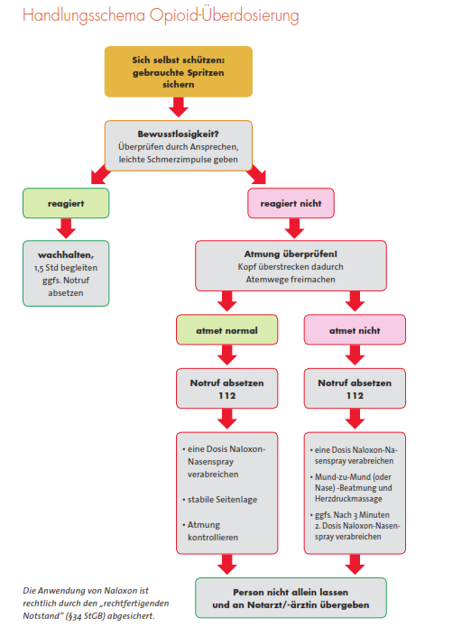
Beispiel Verlaufsdiagramm für Kurzinterventionen
Notes:
Wenn Zeit ist 2er Teams bilden und als das Verlaufsdiagramm durchspielen

Slide 30
RUND UM DIE ORGANISATION
Werben Sie in der eigenen Einrichtung und anderen Einrichtungen (Rückseite alter Plakate verwenden)
Verbinden Sie die Schulungen / Kurzinterventionen mit einem Frühstücksangebot einer KISS Gruppe oder einem anderen Angebot Ihrer Einrichtung.
Als PSB Anbieter kann eine Kurzintervention auch Teil einer Sitzung sein
Gruppensitzung im betreuten Wohnen nutzen
………
……..
Persönliche Ansprache
Den größten Erfolg haben Sie mit der persönliche Ansprache wie z. B. „Hast du 15
Minuten Zeit um zukünftig deiner Freund*in / deinem Bekanntem bei einer Überdosis
helfen zu können“
Notes:
Sammeln Sie als Trainer*in Beispiele wie man Schulungen oder Kurzinterventionen bewerben kann
In der Substipraxis fragen
Betreutes Wohnen einbinden
Kontaktladen nutzen „ wer will Lebensretter werden“
Kommen sie mit einer anderen Kurzintervention ins Gespräch ( Erfahrungen mit Notfällen - eigene und fremde)

Slide 31
Wie bekommen die Teilnehmer*innen ihr Naloxon?
Optimal:
Der Arzt / die Ärztin ist bei der Schulung mit einem mobilen Kartenlesegerät anwesend.
Die Krankenkassenkarten werden zum Beginn des Trainings eingesammelt und durch den Arzt / die Ärztin registriert. So kann allen Teilnehmer*innen zum Abschluss ein Kassenrezept ausgehändigt werden.
Optimal:
Nach vorheriger Absprache mit dem Arzt / der Ärztin, sammelt ein*e Mitarbeiter*in der Einrichtung die Krankenkassenkarten ein und fährt in die Praxis.
Die entsprechenden Rezeptierungen erfolgen in der Praxis und die Teilnehmer*innen erhalten am Ende des Trainings das Kassenrezept.
Notes:
Sammeln Sie als Trainer*in Beispiele wie man Schulungen oder Kurzinterventionen bewerben kann
In der Substipraxis fragen
Betreutes Wohnen einbinden
Kontaktladen nutzen „ wer will Lebensretter werden“
Kommen sie mit einer anderen Kurzintervention ins Gespräch ( Erfahrungen mit Notfällen - eigene und fremde)

Slide 32
Wie bekommen die Teilnehmer*innen ihr Naloxon?
Alternative Variante
Teilnehmer*innen die TN Bescheinigung am Ende des Trainings ausgehändigen. Damit gehen die TN selbst zum Arzt
Vor dem Training / Projekt unbedingt Kontakt mit der Praxis aufnehmen, damit die Rezeptierung sichergestellt ist
Die geschulten Klient*innen werden durch eine*n Mitarbeiter*innen (evtl. mit dem Bully der Einrichtung) zur Praxis begleitet.
VOR der Schulung vor Ort muss zumindest ein Arzt/ eine Ärztin feststehen die Nyxoid verschreibt
Notes:
Sammeln Sie als Trainer*in Beispiele wie man die Rezeptausgabe organisieren kann.
Frage: Was wäre für Sie in Stadt A, B oder C die realistische Möglichkeit die Rezeptierung von Nyxoid zu unterstützen?

Slide 33
Ihr Training vor Ort
Fühlen Sie sich in der Lage und gut genug informiert um vor Ort in Ihrer Einrichtung eine Gruppenschulung oder Einzelschulung bzw. eine Kurzintervention anbieten zu können?
Was fehlt Ihnen eventuell?
Notes:
Hinweis auf Manual geben wo alles nochmal beschrieben ist.
Einzelschulung mit Kolleg*innen einüben

Slide 34
DIE EVALUATION
NALTrain ist ein Bundesmodellprojekt
Um aus einem Modell eine dauerhafte Förderung auf Landesebene durchzusetzen brauchen wir einige Rahmendaten
Daher ist die Evaluation von Veranstaltungen in IHREN Einrichtungen von besonderer Bedeutung und hat verpflichtenden Charakter
Bitte lassen Sie von allen Teilnehmer*innen die Evaluation online ausfüllen (Alternativ stehen Papierversionen zur Verfügung)
Bitten Sie alle Teilnehmer*innen den Einsatz von Nyxoid an Sie rückzumelden.
Alle Dokumente zur Evaluation finden Sie im Einlegeblatt des Manuals und hier:
https://www.naloxontraining.de/trainingsunterlagen/
Notes:
Zeigen Sie den Teilnehmer*innen die Evaluationsbögen im Netz und gehen Sie die Bögen einmal durch.
Machen Sie bitte die Wichtigkeit der Evaluation aller vor Ort Veranstaltungen deutlich

